Slide 1
Exposición dela tarea
Profesor: José Luis Flores
Curso: Ciencia sociales
Alumno: Adrián Barreno

Slide 2
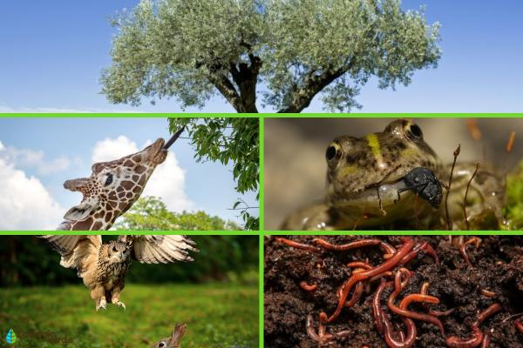
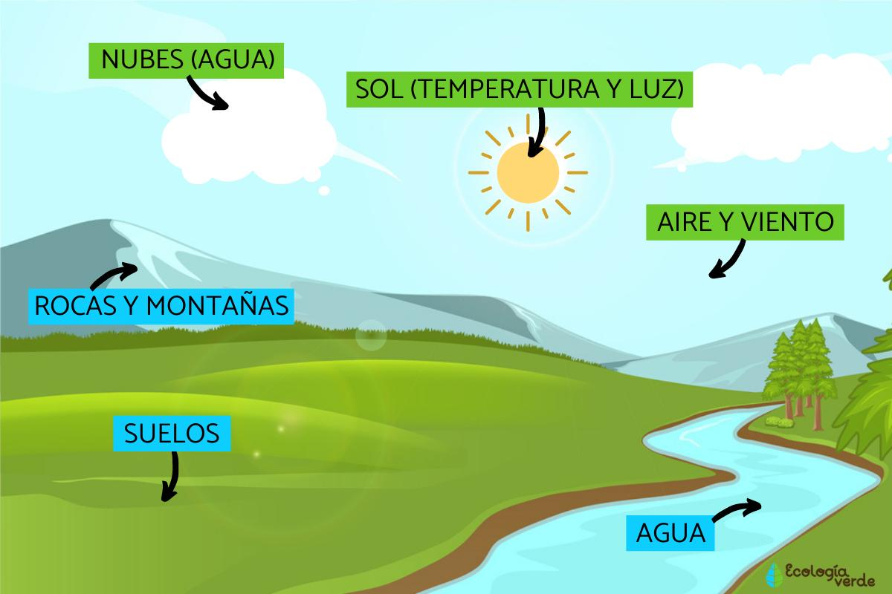
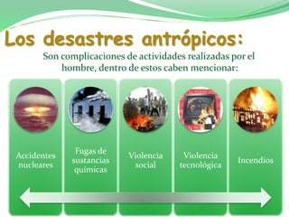
¿Qué son elementos bióticos abióticos y antrópicos?
BIOTICOS: son los componentes vivos de un ecosistema
ABIOTICOS: son los componentes físicos y químicos no vivos en el ecosistema
ANTROPICOS: son producidos por hechos humanos que han pasado por el resto de nuestra vida

Slide 3
¿Porque los seres humanos transforman el entorno natural?
Lo hizo con el fin de obtener alimento, protección y así mejorar sus condiciones de vida.

Slide 4
Cuales han sido los cambios en esta imagen
La erosión del agua y del viento a provocado que el agua de la playa se mueva y los humanos aprovecharon eso para construir carreteras, y encima de la montaña hecho edificios, casas y pistas

Slide 5
¿Este paisaje siempre a sido a si? ¿Qué a ocurrido en el?
No siempre ha sido asi, ha tenido modificaciones para poder vivir al ampliarse se necesitaba nuevas rutas, se han construido viviendas paseos y carreteras

Slide 6
Identifica los elementos naturales que predomina la imagen de arriba
Relieve: fue accidentado
Hidrografía: la desembocadura de un rio al mar
Tiempo atmosférico: calor cielo nublado parece que va a llover
Vegetación: tiene arboles y hiervas

Slide 7
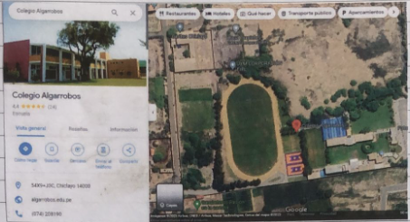
Busca en Google maps eart, en la función ”foto satélite” la zona donde se encuentra tu colegio luego señala que elementos han transformado el paisaje
conformado por elementos naturales como vegetación, suelo, así como por elementos sociales es decir, la organización económica y social, sus valores y costumbres.

